Slide 1
МУНИЦИПАЛЬНОЕ ДОШКОЛЬНОЕ ОБРАЗОВАТЕЛЬНОЕ УЧРЕЖДЕНИЕ ДЕТСКИЙ САД КВ № 9 «Солнышко»
Формирования математических представлений детей младшего дошкольного возраста посредством дидактических игр
Казак Софья Александровна
Воспитатель
1 квалификационной категории

Slide 2
1. развитие сенсорной культуры; 2. развитие познавательно-исследовательской и продуктивной (конструктивной) деятельности; 3. формирование элементарных математических представлений; 4. формирование целостной картины мира, расширение кругозора детей.
Образовательная область «Познание» направлена на достижение развития у детей познавательных интересов, интеллектуального развития детей через решение следующих задач:

Slide 3
Принципы системы: 1. Доступность. 2. Наглядность. 3. Преемственность и непрерывность развития сенсорных способностей в ДОУ и семье.
Цель системы: Формирование математических представлений детей младшего дошкольного возраста посредством дидактических игр

Slide 4
1. Создание условий для развития математических представлений детей. 2. Формирование представлений о разнообразных свойствах предметов (цвет, форма, величина, звук, вкус). 3. Формирование обобщенных способов действий с предметами. 4. Развитие у детей смелости, активности, уверенности, инициативности.
Задачи нашей работы:

Slide 5
Система состоит из разделов
Ознакомление с цветом.
Ознакомление с величиной.
Ознакомление с формой.
Развиваем чувства (чувство времени, вкуса, музыкальный и речевой слух).

Slide 6
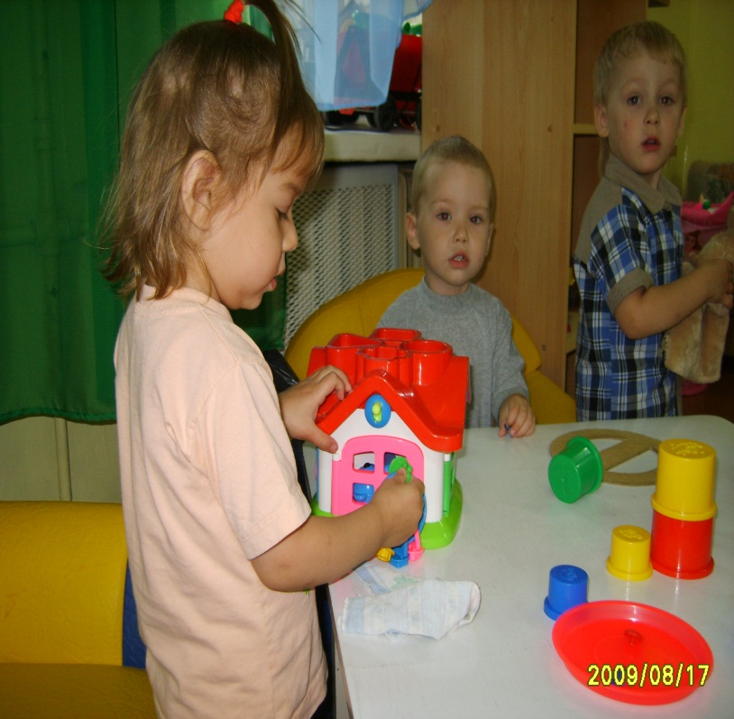
Формы работы:
Специально организованная образовательная деятельность: 1 раз в неделю.
Дидактические игры математического содержания (подгрупповые и индивидуальные) ежедневно.
Дидактические задания сенсорного содержания.

Slide 7
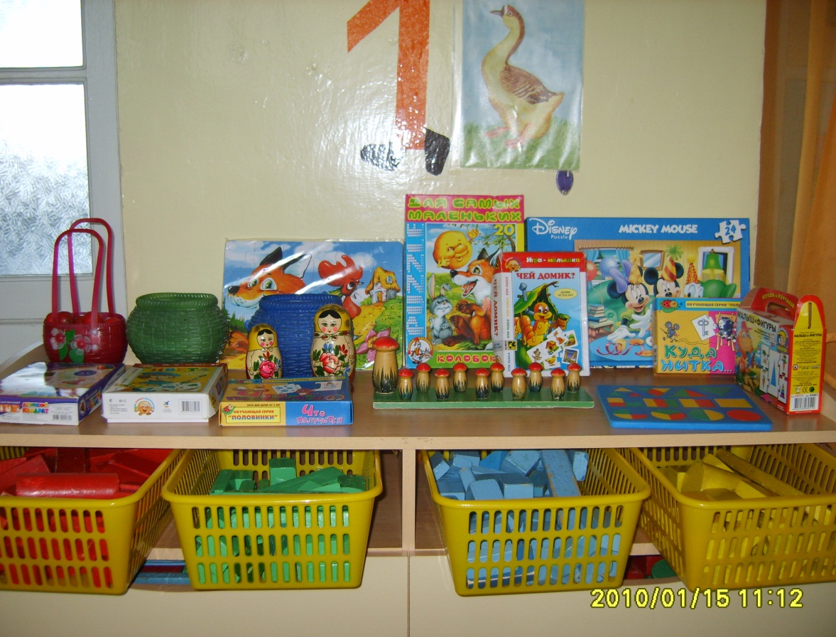
Методы работы
Наглядные (рассматривание предметов, показ образца, способа обследования).
Словесные (пояснение, образец правильного обозначения словом).
Практические (упражнения).
Игровые (дидактические игры).

Slide 8
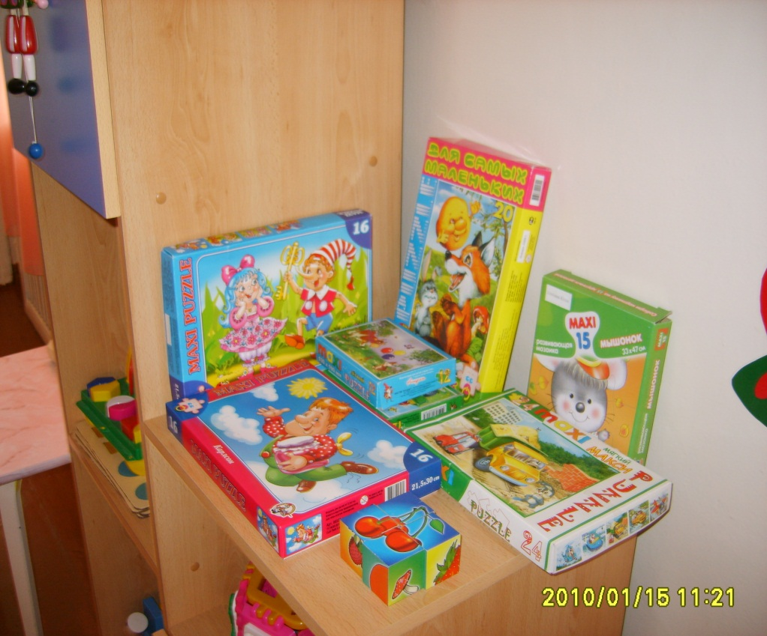
Условия организации дидактических игр
1. Подбирали соответствующий дидактический материал и дидактические игрушки, игры.
2. Продумали размещение дидактического материала и игрушек, чтобы дети могли свободно ими пользоваться.
3. Обеспечили место для игр.

Slide 9
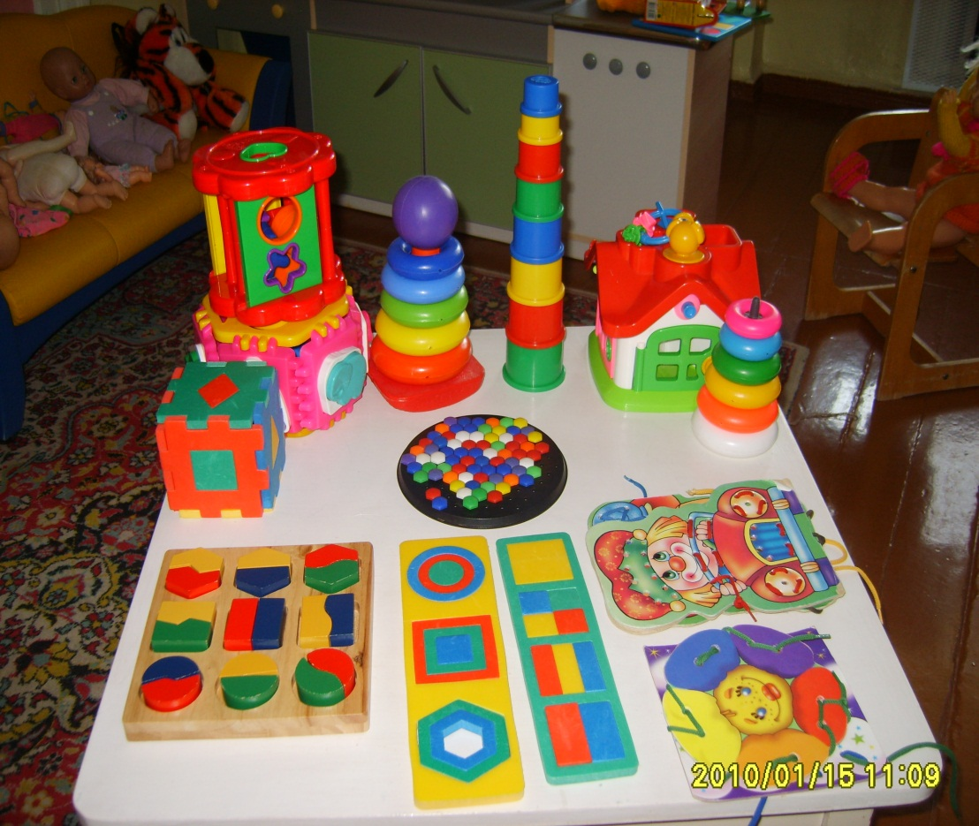
Условия организации дидактических игр:
4. Подобрали игры и игрушки для использования их во время прогулок.
5. Учили бережному отношению к дидактическим игрушкам и играм, аккуратно складывать их по окончании деятельности.

Slide 10
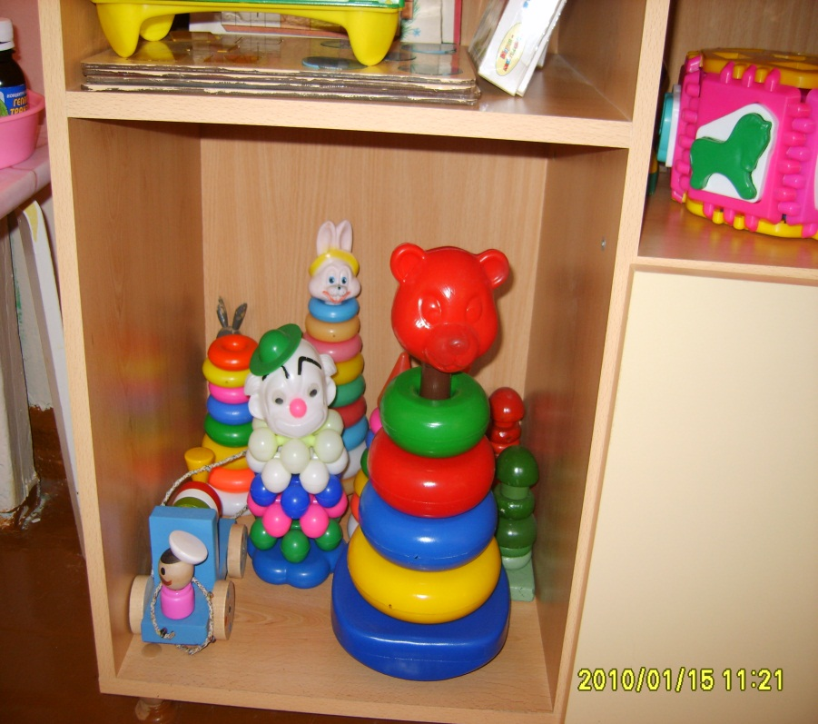
Раздел 1. Ознакомление с цветом
1. Цель. Учить устанавливать тождества и различия цвета однородных предметов
- Раскладывание однородных предметов, резко различных по цвету, на две группы
- Раскладывание однородных предметов близких цветовых тонов на две группы
- Размещение грибков двух цветовых тонов в отверстиях столиков в соответствии с их цветом
2. Цель. Учить выбирать предметы двух заданных цветов из четырех возможных, сопоставлять предметы по цвету
- Размещение грибков двух заданных цветов при выборе из четырех

Slide 11
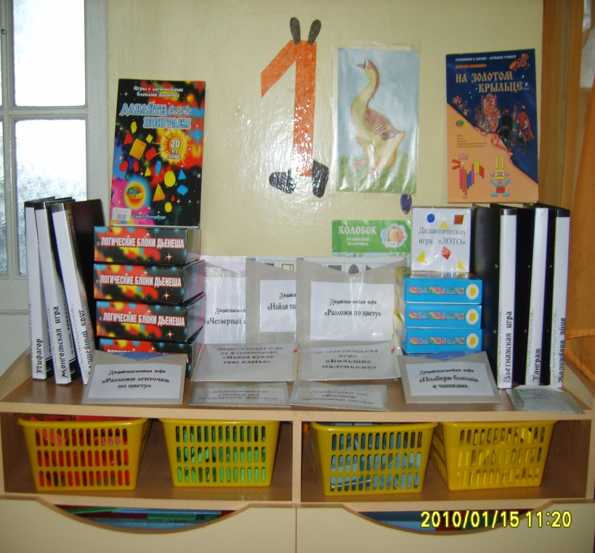
Раздел 2. Знакомство с величиной
1. Цель. Закрепить умение группировать однородные объекты по цвету
- Раскладывание однородных предметов разного цвета на две группы
- Размещение грибков двух цветов в отверстиях столиков соответствующего цвета
2. Цель. Выбирать предметы двух заданных цветов из четырех возможных, знакомить с последовательностью размещения тонов в спектре
- Выбор однородных предметов по цвету из четырех предложенных
- Соотнесение предметов двух заданных цветов при выборе из четырех
3. Цель. Обозначение с помощью цвета свойств предметов, чередование цвета
- Мозаика: «Курочка и цыплята», «Домики и флажки», «Елочки и грибочки», «Гуси с гусятами»
- Нанизывание бус разного цвета, подбор пуговиц (ленточек, шариков, геометрических фигур) по цвету
- Игры: «Бегите ко мне», «Разноцветные ленточки», «Ищи свой домик», «Цветовое лото», «Прыг-скок»

Slide 12
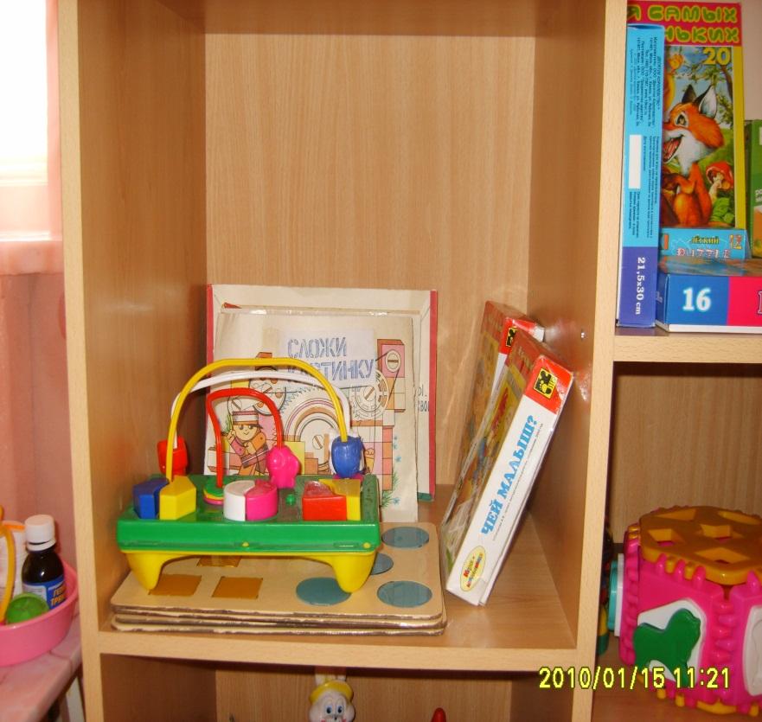
Раздел 3. Знакомство с формой
1. Цель. Группировать однородные предметы по форме, ориентируясь на слова такой, не такой, разные, одинаковые
- Группирование предметов по форме
- Раскладывание однородных предметов, резко различных по форме
- Раскладывание однородных предметов более близкой формы на две группы
2. Цель. Группировать однородные, соотносить разнородные, осуществлять выбор предметов из двух заданных форм
- Размещение резко различных по форме вкладышей в соответствующие отверстия
- Размещение более близких по форме вкладышей в соответствующих отверстиях
3. Цель. Учить чередовать предметы по форме
- «Какой это формы»
- «Круг, квадрат»
4. Цель. Учить различать форму шара, круга, куб, квадрат
- «Шароброс»
- «Занимательная коробка»

Slide 13
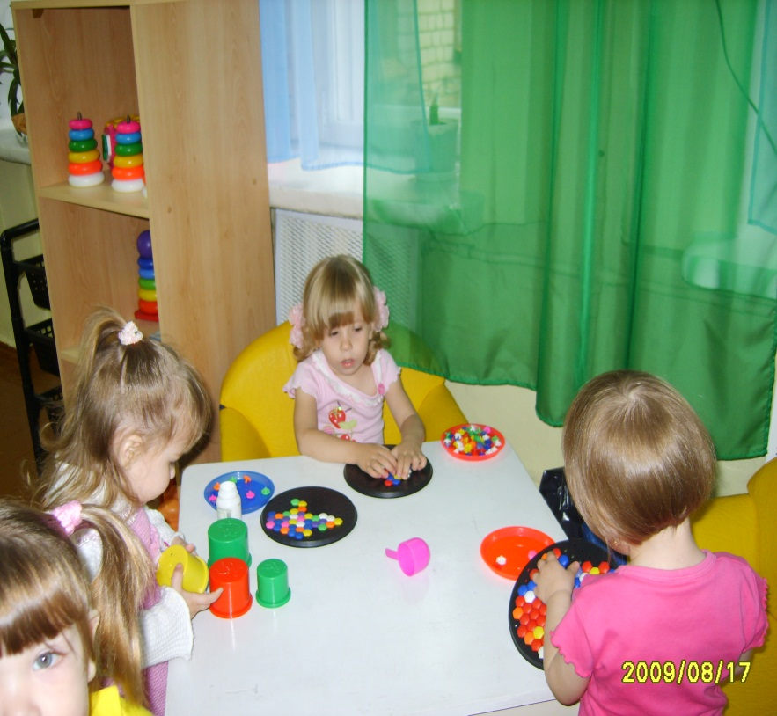
Раздел 4. Развиваем чувства
Цель. Развитие слухового внимания
Игры. «Узнай по звуку», «Угадай, что делать», «Кто внимательный», «Солнце или дождик», «Беги на носочках», «Угадай, на чем играю», «Кто позвал»
Цель. Развитие умения менять силу голоса
Игры. «Громко-тихо», «Идите с нами играть», «Не разбуди куклу», «Кто как кричит»
Цель. Развивать чувство ритма
Игры. «Мячики»
Цель. Развитие слухового восприятия
Игры. «Кто разбудил Мишутку?», «Колпачок и палочка», «Звуковые загадки»

Slide 14
ПРОВЕРКА ЗНАНИЙ ПРОГРАММЫ ПО МАТЕМАТИЧЕСКОМУ РАЗВИТИЮ
НАЧАЛО ГОДА
КОНЕЦ ГОДА

